Slide 1
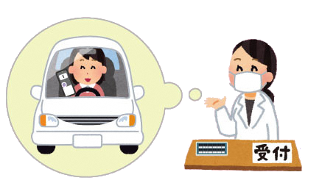
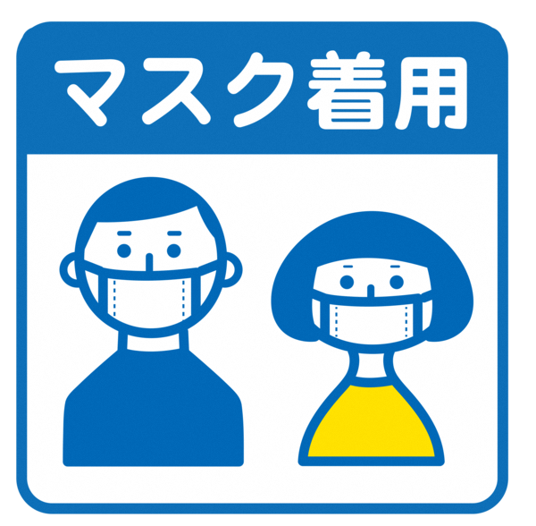
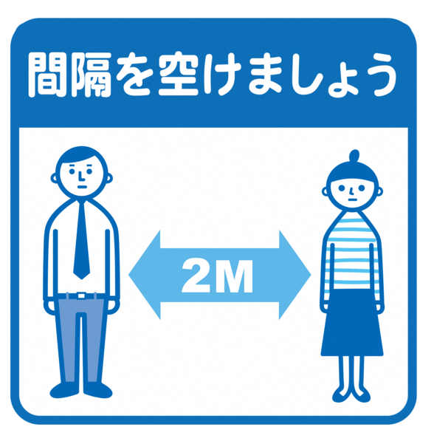
患者さまへ ご協力ください
発熱・咳などの症状がある方へのお願い
院内には直接入らず、必ず一度お電話をお願いします。
当院連絡先
車で待機していただくか、改めて時間を決めて来院していただく場合がありますので、御了承ください。
新型コロナウイルスやインフルエンザなどの検査を行うかどうかは、医師が判断します。検査については，他の機関を紹介する場合がありますので、あらかじめ御了承ください。
電話の後、院内で診療を受ける場合
院内では必ずマスクを鼻と口を覆うように着用し、手指消毒をしてください。
手指消毒
医療機関名

